Slide 1
程序设计实践（Python）
信息科学与工程学部
乔师师
邮箱：qiaoshishi@ouc.edu.cn
(讲义内容参考北大郭炜老师主讲的Python课程)

Slide 2
数据分析相关库 numpy和pandas
信息科学与工程学部

Slide 3

多维数组库numpy
信息科学与工程学部
内蒙古浑善达克沙地

Slide 4
numpy简介
多维数组库，创建多维数组很方便，可以替代多维列表
速度比多维列表快
支持向量和矩阵的各种数学运算
所有元素类型必须相同
pip install numpy 安装

Slide 5
numpy创建数组的函数
函数 | 功能
array(x) | 根据列表或元组x创建数组
arange(x,y,i) | 创建一维数组，元素等价于range(x,y,i)
linespace(x,y,n) | 创建一个由区间[x,y]的n-1等分点构成的一维数组，包含x和y
random.randint(...) | 创建一个元素为随机整数的数组
zeros(n) | 创建一个元素全为0.0的长度为n数组
ones(n) | 创建一个元素全为1.0的长度为n数组

Slide 6
numpy创建数组示例
import numpy as np #以后numpy简写为np
print(np.array([1,2,3])) #>>[1 2 3]
print(np.arange(1,9,2)) #>>[1 3 5 7]
print(np.linspace(1,10,4)) #>>[ 1. 4. 7. 10.]
print(np.random.randint(10,20,[2,3]))
#>>[[12 19 12]
#>> [19 13 10]]
print(np.random.randint(10,20,5)) #>>[12 19 19 10 13]
a = np.zeros(3)
print(a) #>>[ 0. 0. 0.]
print(list(a)) #>>[0.0, 0.0, 0.0]
a = np.zeros((2,3),dtype=int) #创建一个2行3列的元素都是整数0的数组

Slide 7
numpy数组常用属性和函数
属性或函数 | 含义或功能
dtype | 数组元素的类型
ndim | 数组是几维的
shape | 数组每一维的长度
size | 数组元素个数
argwhere(...) | 查找元素
tolist() | 转换为list
min() | 求最小元素
max() | 求最大元素
reshape(...) | 改变数组的形状
flatten() | 转换成一维数组

Slide 8
numpy数组常用属性和函数
import numpy as np
b = np.array([i for i in range(12)])
#b是[ 0 1 2 3 4 5 6 7 8 9 10 11]
a = b.reshape((3,4)) #转换成3行4列的数组，b不变
print(len(a)) #>>3 a有3行
print(a.size) #>>12 a的元素个数是12
print(a.ndim) #>>2 a是2维的
print(a.shape) #>>(3, 4) a是3行4列
print(a.dtype) #>>int32 a的元素类型是32位的整数
L = a.tolist() #转换成列表，a不变
print(L)
#>>[[0, 1, 2, 3], [4, 5, 6, 7], [8, 9, 10, 11]]
b = a.flatten() #转换成一维数组
print(b) #>>[ 0 1 2 3 4 5 6 7 8 9 10 11]

Slide 9
numpy数组元素增删
函数 | 功能
append(x,y) | 若y是数组、列表或元组，就将y的元素添加进数组x得新数组。否则将y本身添加进数组x得新数组
concatenate(...) | 拼接多个数组或列表
delete(...) | 删除数组元素得新数组
numpy数组一旦生成，元素就不能增删。上面函数返回一个新的数组。

Slide 10
numpy添加数组元素
import numpy as np
a = np.array((1,2,3)) #a是[1 2 3]
b = np.append(a,10) #a不会发生变化
print(b) #>>[ 1 2 3 10]
print(np.append(a,[10,20])) #>>[ 1 2 3 10 20]
c = np.zeros((2,3),dtype=int) #c是2行3列的全0数组
print(np.append(a,c)) #>>[1 2 3 0 0 0 0 0 0]
print(np.concatenate((a,[10,20],a)))
#>>[ 1 2 3 10 20 1 2 3]
print(np.concatenate((c,np.array([[10,20,30]]))))
#c拼接一行[10,20,30]得新数组
print(np.concatenate((c,np.array([[1,2],[10,20]])),axis=1))
#c的第0行拼接了1，2两个元素、第1行拼接了10,20两个新元素后得到新数组

Slide 11
numpy删除数组元素
import numpy as np
a = np.array((1,2,3,4))
b = np.delete(a,1) #删除a中下标为1的元素,a不会改变
print(b) #>>[1 3 4]
b = np.array([[1,2,3,4],[5,6,7,8],[9,10,11,12]])
print(np.delete(b,1,axis=0)) #删除b的第1行得新数组
#>>[[ 1 2 3 4]
#>> [ 9 10 11 12]]
print(np.delete(b,1,axis=1)) #删除b的第1列得新数组
print(np.delete(b,[1,2],axis=0)) #删除b的第1行和第2行得新数组
print(np.delete(b,[1,3],axis=1)) #删除b的第1列和第3列得新数组

Slide 12
在numpy数组中查找元素
import numpy as np
a = np.array((1,2,3,5,3,4))
pos = np.argwhere(a==3) #pos是[[2] [4]]
a = np.array([[1,2,3],[4,5,2]])
print(2 in a) #>>True
pos = np.argwhere(a==2) #pos是[[0 1] [1 2]]
b = a[a>2] #抽取a中大于2的元素形成一个一维数组
print(b) #>>[3 4 5]
a[a > 2] = -1 #a变成[[ 1 2 -1] [-1 -1 2]]

Slide 13
numpy数组的数学运算
import numpy as np
a = np.array((1,2,3,4))
b = a + 1
print(b) #>>[2 3 4 5]
print(a*b) #>>[ 2 6 12 20] a,b对应元素相乘
print(a+b) #>>[3 5 7 9] a,b对应元素相加
c = np.sqrt(a*10) #a*10是[10 20 30 40]
print(c) #>>[ 3.16227766 4.47213595 5.47722558 6.32455532]

Slide 14
numpy数组的切片
numpy数组的切片是“视图”，
是原数组的一部分，而非一部分的拷贝
import numpy as np
a = np.arange(8) #a是[0 1 2 3 4 5 6 7]
b = a[3:6] #注意，b是a的一部分
print(b) #>>[3 4 5]
c = np.copy(a[3:6]) #c是a的一部分的拷贝
b[0] = 100 #会修改a
print(a) #>>[ 0 1 2 100 4 5 6 7]
print(c) #>>[3 4 5] c不受b影响
a = np.array([[1,2,3,4],[5,6,7,8],[9,10,11,12],[13,14,15,16]])
b = a[1:3,1:4] #b是>>[[ 6 7 8] [10 11 12]]

Slide 15

数据分析库pandas
DataFrame的构造和访问
信息科学与工程学部
锡林郭勒草原

Slide 16
pandas 简介
核心功能是在二维表格上做各种操作，如增删、修改、求一列数据的和、方差、中位数、平均数等
需要numpy支持
如果有openpyxl或xlrd或xlwt支持，还可以读写excel文档。
最关键的类：DataFrame,表示二维表格
pip install pandas 安装

Slide 17
pandas的重要类：Series
Series是一维表格，每个元素带标签且有下标，兼具列表和字典的访问形式
import pandas as pd
s = pd.Series(data=[80,90,100],index=['语文','数学','英语'])
for x in s: #>>80 90 100
print(x,end=" ")
print("")
print(s['语文'],s[1]) #>>80 90 标签和序号都可以作为下标来访问元素
print(s[0:2]['数学']) #>>90 s[0:2]是切片
print(s['数学':'英语'][1]) #>>100
for i in range(len(s.index)): #>>语文 数学 英语
print(s.index[i],end = " ")
s['体育'] = 110 #在尾部添加元素，标签为'体育'，值为110
s.pop('数学') #删除标签为'数学’的元素
s2 = s.append(pd.Series(120,index = ['政治'])) #不改变s
print(s2['语文'],s2['政治']) #>>80 120
print(list(s2)) #>>[80, 100, 110, 120]

Slide 18
pandas的重要类：Series
print(s.sum(),s.min(),s.mean(),s.median())
#>>290 80 96.66666666666667 100.0 输出和、最小值、平均值、中位数
print(s.idxmax(),s.argmax()) #>>体育 2 输出最大元素的标签和下标

Slide 19
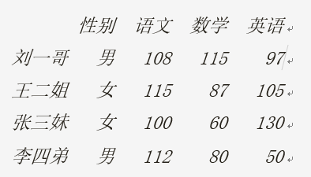
DataFrame的构造和访问
DataFrame是带行列标签的二维表格，的每一列都是一个Series
import pandas as pd
pd.set_option('display.unicode.east_asian_width',True)
#输出对齐方面的设置
scores = [['男',108,115,97],['女',115,87,105],['女',100,60,130],
['男',112,80,50]]
names = ['刘一哥','王二姐','张三妹','李四弟']
courses = ['性别','语文','数学','英语']
df = pd.DataFrame(data=scores,index = names,columns = courses)
print(df)

Slide 20
DataFrame的构造和访问
print(df.values[0][1],type(df.values))#>>108 <class 'numpy.ndarray'>
print(list(df.index)) #>>['刘一哥', '王二姐', '张三妹', '李四弟']
print(list(df.columns)) #>>['性别', '语文', '数学', '英语']
print(df.index[2],df.columns[2]) #>>张三妹 数学
s1 = df['语文'] #s1是个Series，代表'语文'那一列
print(s1['刘一哥'],s1[0]) #>>108 108 刘一哥语文成绩
print(df['语文']['刘一哥']) #>>108 列索引先写
s2 = df.loc['王二姐'] #s2也是个Series，代表“王二姐”那一行
print(s2['性别'],s2['语文'],s2[2])
#>>女 115 87 王二姐的性别、语文和数学分数

Slide 21

数据分析库pandas
DataFrame的切片和统计
信息科学与工程学部
云南石林

Slide 22
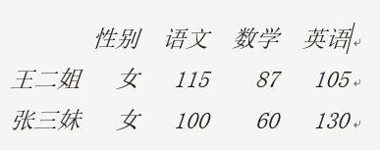
DataFrame的切片
#DataFrame的切片：
#iloc[行选择器, 列选择器] 用下标做切片
#loc[行选择器, 列选择器] 用标签做切片
#DataFrame的切片是视图
df2 = df.iloc[1:3] #行切片，是视图，选1,2两行
df2 = df.loc['王二姐':'张三妹'] #和上一行等价
print(df2)

Slide 23
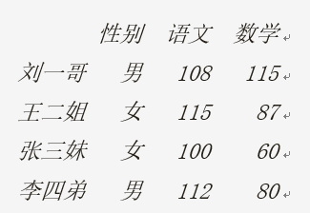
DataFrame的切片
df2 = df.iloc[:,0:3] #列切片(是视图)，选0、1、2三列
df2 = df.loc[:,'性别':'数学'] #和上一行等价
print(df2)

Slide 24
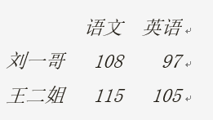
DataFrame的切片
df2 = df.iloc[:2,[1,3]] #行列切片
df2 = df.loc[:'王二姐',['语文','英语']] #和上一行等价
print(df2)

Slide 25
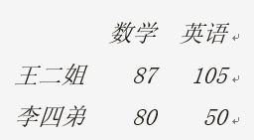
DataFrame的切片
df2 = df.iloc[[1,3],2:4] #取第1、3行，第2、3列
df2 = df.loc[['王二姐','李四弟'],'数学':'英语'] #和上一行等价
print(df2)

Slide 26
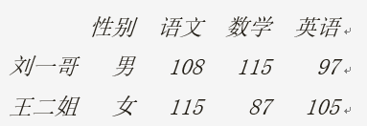
DataFrame的分析统计
print("---下面是DataFrame的分析和统计---")
print(df.T) #df.T是df的转置矩阵,即行列互换的矩阵
print(df.sort_values('语文',ascending=False)) #按语文成绩降序排列
print(df.sum()['语文'],df.mean()['数学'],df.median()['英语'])
#>>435 85.5 101.0 语文分数之和、数学平均分、英语中位数
print(df.min()['语文'],df.max()['数学'])
#>>100 115 语文最低分，数学最高分
print(df.max(axis = 1)['王二姐']) #>>115 王二姐的最高分科目的分数
print(df['语文'].idxmax()) #>>王二姐 语文最高分所在行的标签
print(df['数学'].argmin()) #>>2 数学最低分所在行的行号
print(df.loc[(df['语文'] > 100) & (df['数学'] >= 85)])
sort_values(....inplace=True,axis=1....)
则原地排序，将各列排序

Slide 27
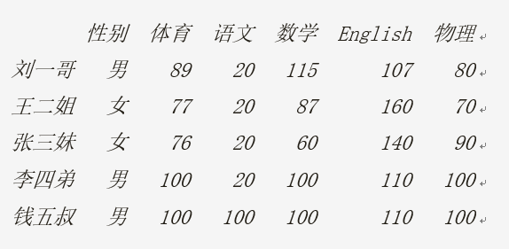
DataFrame的修改和增删
print("---下面是DataFrame的增删和修改---")
df.loc['王二姐','英语'] = df.iloc[0,1] = 150 #修改王二姐英语和刘一哥语文成绩
df['物理'] = [80,70,90,100] #为所有人添加物理成绩这一列
df.insert(1,"体育",[89,77,76,45]) #为所有人插入体育成绩到第1列
df.loc['李四弟'] = ['男',100,100,100,100,100] #修改李四弟全部信息
df.loc[:,'语文'] = [20,20,20,20] #修改所有人语文成绩
df.loc['钱五叔'] = ['男',100,100,100,100,100] #加一行
df.loc[:,'英语'] += 10 #>>所有人英语加10分
df.columns = ['性别','体育','语文','数学','English','物理'] #改列标签
print(df)
初始的df：

Slide 28
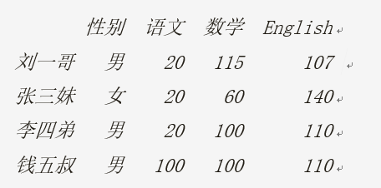
DataFrame的修改和增删
df.drop( ['体育','物理'],axis=1, inplace=True) #删除体育和物理成绩
df.drop( '王二姐',axis = 0, inplace=True) #删除 王二姐那一行
print(df)
df.drop([df.index[i] for i in range(1,3)],axis=0,inplace = True)
#删除第1,2行
df.drop([df.columns[i] for i in range(3)],axis = 1,inplace = True) #删除第0到2列

Slide 29

数据分析库pandas
读写excel和csv文档
信息科学与工程学部
北京房山红井路

Slide 30
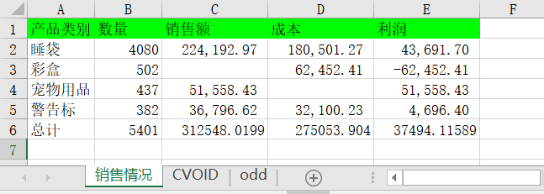
用pandas读excel文档
需要openpyxl(对.xlsx文件)或xlrd或xlwt支持(老的.xls文件)
读取的每张工作表都是一个DataFrame

Slide 31
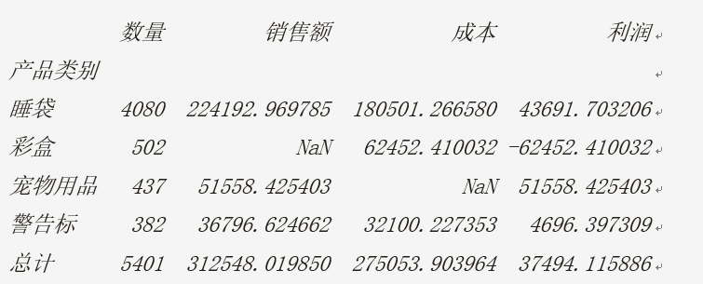
用pandas读excel文档
import pandas as pd
pd.set_option('display.unicode.east_asian_width',True)
dt = pd.read_excel("excel_sample.xlsx",sheet_name=['销售情况',1],
index_col=0)#读取第0和第1张工作表
df = dt['销售情况'] #dt是字典，df是DataFrame
print(df.iloc[0,0],df.loc['睡袋','数量']) #>>4080 4080
print(df)
print(pd.isnull(df.loc['彩盒','销售额'])) #>>True
df.fillna(0,inplace=True) #将所有NaNa用0替换
print(df.loc['彩盒','销售额'],df.iloc[2,2]) #>>0.0 0.0

Slide 32
用pandas写excel文档
df.to_excel(filename,sheet_name="Sheet1",na_rep='',........)
将DataFrame对象df中的数据写入excel文档filename中的"Sheet1"工作表,NaN用''代替。
会覆盖原有的filename文件
如果要在一个excel文档中写入多个工作表，需要用 ExcelWrite

Slide 33
用pandas写excel文档
#(接上面程序）
writer = pd.ExcelWriter("new.xlsx") #创建ExcelWriter对象
df.to_excel(writer,sheet_name="S1")
df.T.to_excel(writer,sheet_name="S2") #转置矩阵写入
df.sort_values('销售额',ascending= False).to_excel(writer,
sheet_name="S3")
#按销售额排序的新DataFrame写入工作表S3
df['销售额'].to_excel(writer,sheet_name="S4") #只写入一列
writer.save()

Slide 34
用pandas读写csv文件
df.to_csv("result.csv",sep=",",na_rep='NA',
float_format="%.2f", encoding="gbk")
df = pd.read_csv("result.csv")

